Slide 1
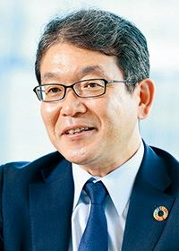
特別講座
講座コード
210303
参加無料・オンライン開催
ＥＳＧ金融セミナー
日程
令和３年８月３日（火曜日）
時間
13時30分～15時30分
主催
（公財）南信州・飯田産業センター
共催
飯田市環境モデル都市推進課
[講師] 竹ケ原 啓介 氏
株式会社日本政策投資銀行
設備投資研究所エグゼクティブフェロー
[略歴] 1989年 一橋大学法学部卒業 日本開発銀行（現 日本政策投資銀行）入行
2005年 同行 フランクフルト首席駐在員
2009年 同行 事業開発部ＣＳＲ支援室長
2016年 同行 産業調査部長
201７年 同行 執行役員 産業調査本部副本部長兼経営企画部サステナビリティ経営室長
2021年 現職
[公職等] 飯田市 「再生可能エネルギー導入支援審議会」委員
内閣府 「地方創生SDGs・ESG金融調査・研究会」委員
環境省 「ESG地域金融タスクフォース」座長
経産省 「トランジション・ファイナンス環境整備検討委員会」委員
文科省 「気候変動研究に関する検討会」委員
申込
方法
下記の必要事項を記載のうえ、７月27日（火）までにFAXまたはメール（info@isilip.com）にてお申込みください。
産業技術大学受講申込FAXフォーム（FAX0265-24-0962） 締め切り：令和３年７月27日（火）
事業所名 |  | 所在地
ご担当者名 |  | 連絡先 | メールアドレス 電話
参加者 | 氏名 役職または所属部署 | 参加者 | 氏名 役職または所属部署
[問い合わせ先]（公財）南信州・飯田産業センター ℡0265-52-1613
飯田市 環境モデル都市推進課 ℡0265-22-4511(内線)3473
Notes:
1

